Slide 1

DEPARTAMENTO DE CIENCIAS ECONÓMICAS, ADMINISTRATIVAS Y COMERCIO.
PROYECTO DE INVESTIGACIÓN PREVIO A LA OBTENCIÓN DEL TÍTULO DE:
INGENIERÍA EN MERCADOTECNIA
AUTORAS:
GONZALÓN ALMAGRO, ANDREA ESTEFANÍA
GUASGUA ESPINOSA, MAYRA ALEJANDRA
DIRECTORA:
DRA. ZLATA BORSIC
SANGOLQUÍ, 2018

Slide 2
Atributos intrínsecos de calidad en la intención de compra de pan integral en Quito

Slide 3

Contenido
Introducción
Marco Teórico
Planteamiento del problema
Análisis de resultados
Discusión
Conclusiones
Recomendaciones

Slide 4

Introducción
Enfoque
384
Cuantitativo con aplicación de encuesta estructurada.
Consumidores de pan integral participaron en el estudio
5
1 281
Administraciones zonales urbanas del Distrito Metropolitano de Quito
Establecimientos dedicados a la elaboración de productos de panadería y afines en Quito (INEC, 2013)¹
1. Censo Económico 2010. Instituto Nacional de Estadísticas y Censos, 23 de septiembre 2013. Recuperado de Twitter: @Ecuadorencifras por INEC. Disponible en: https://twitter.com/ecuadorencifras/status/381061364040466433

Slide 5
Contenido
Introducción
Marco Teórico
Planteamiento del problema
Análisis de resultados
Discusión
Conclusiones
Recomendaciones

Slide 6





Marco Teórico
Marketing
Mix de Marketing
Construir relaciones redituables con el cliente (Kotler y Armstrong, 2013).
Con una propuesta de valor única, que resulta de la diferencia entre beneficio percibido menos costo percibido (Best, 2007).
Decisiones que dan soporte y ejecución a la estrategia de marketing (Peñaloza, 2005).
Producto
Precio
Promoción
Plaza

Slide 7

Marco Teórico
Producto
Niveles del producto
Bien o servicio que se ofrece en el mercado con la finalidad de satisfacer una necesidad o un deseo.
Básico
Real
Ampliado
Beneficio primordial que busca el cliente.
Se añaden atributos como diseño, marca, personalidad.
Servicios adicionales como garantías, mantenimiento.
(Monferrer Tirado, 2013)
Los consumidores prefieren productos con mayor calidad, rendimiento y características innovadoras (Kotler y Keller, 2012)

Slide 8
Marco teórico
 | TIPOS DE PRODUCTOS DE CONSUMO
CONSIDERACIONES DE MERCADOTECNIA | DE CONVENIENCIA | DE COMPRAS | DE ESPECIALIDAD | NO BUSCADOS
Comportamiento del consumidor | Son de compra frecuente y casi no se invierten esfuerzos en planificación, comparación o compra. El cliente no tiene mucha participación. | La frecuencia de compra es menor, se esfuerzan mucho en planificar, comparar entre marcas, precios, estilos. | Preferencia y lealtad de marca alta, baja sensibilidad al precio, escasa comparación de marcas. | Poca conciencia o información del producto, falta de interés.
Precio | Precio bajo | Precio medio | Precio alto | Precio variable
Plaza | Intensiva | Selectiva | Exclusiva | Variable
Promoción | Masiva por parte del productor | Publicidad y ventas personales, publicidad por parte del distribuidor. | Promociones especiales y cuidadosas por parte del productor y distribuidor | Publicidad agresiva y ventas personales
Fuente: Elaboración propia con base en Kotler y Armstrong (2007). Marketing. Versión para Latinoamérica. México, D.F. Pearson Educación.

Slide 9


Marco Teórico
Comportamiento del consumidor
Según la Teoría Económica de Marshall (1890), el consumidor analiza de manera racional las diferentes opciones que el mercado ofrece otorgando mayor importancia a los beneficios que obtiene si escoge determinada oferta.
El comportamiento del consumidor se ve influenciado por varios factores:
Personales
Psicológicos
Culturales
Sociológicos

Slide 10
Marco Teórico
Teoría de detección de señales
Procesos sensoriales
Proceso de capacidad de decisión
Entender al consumidor más allá del ámbito racional (Peña, Cañoto y Santalla de Banderali, 2006).
El principio fundamental de esta teoría es la detección de señales en un ambiente de ruido.

Slide 11

Marco Teórico
Tendencias de consumo
Consumidor con mayor conciencia de la salud y el cuidado del medio ambiente, en donde los atributos relacionados con estos factores influyen en su comportamiento, pues la presencia de ellos le generan satisfacción.

Slide 12
Marco Teórico
Proceso de compra
Según Kotler y Armstrong (2013) éste es el proceso que los consumidores siguen para realizar o no la compra.
Reconocimiento de la necesidad
Búsqueda de información
Evaluación de alternativas
Decisión de compra
Comportamiento postcompra
1
3
5
2
4

Slide 13

Marco Teórico
Modelo S-O-R (Stimulus – Organism - Response)
Hillenbrand y Cervantes (2017) explicaron con este modelo cómo los factores de marketing y medio ambientales influyen en el comportamiento del individuo.
Procesamiento de estímulos
Procesos de activación
Emoción
Motivación
Procesos de cognición
Percepción
Actitud
Activación
Aprendizaje
Memoria
RESPUESTA
Compra o no compra

Slide 14

Marco Teórico
Intención de compra
Se origina como resultado de un proceso formal de toma de decisiones O´shaughnessy (1991).
Probabilidad de comprar, que puede cumplirse o no, así como no necesariamente se puede repetir en el futuro bajo las mismas circunstancias Torres Valverde y Padilla Rivadeneira, 2013).
Limitada por obstáculos personales o ambientales.

Slide 15

Marco Teórico
Teoría de la Calidad Total
La calidad surge de la percepción que tienen los clientes respecto a los productos, así como de las prácticas de los empleados y los proveedores.
Se sustenta en la prevención y eliminación de errores.
Se enfoca en el cliente, pues se enfoca en el cumplimiento de objetivos y la respuesta oportuna a las necesidades del cliente.

Slide 16

Marco Teórico
Calidad percibida
Es una apreciación subjetiva resultante de comparar la calidad experimentada con la esperada Long y McMellon (2004), así como de la actitud que tengan los consumidores respecto al producto (Anselmsson, Johansson y Persson, 2007).
La calidad percibida se vincula con la presencia de ciertos atributos deseados por el cliente, lo cual aumente su satisfacción.

Slide 17
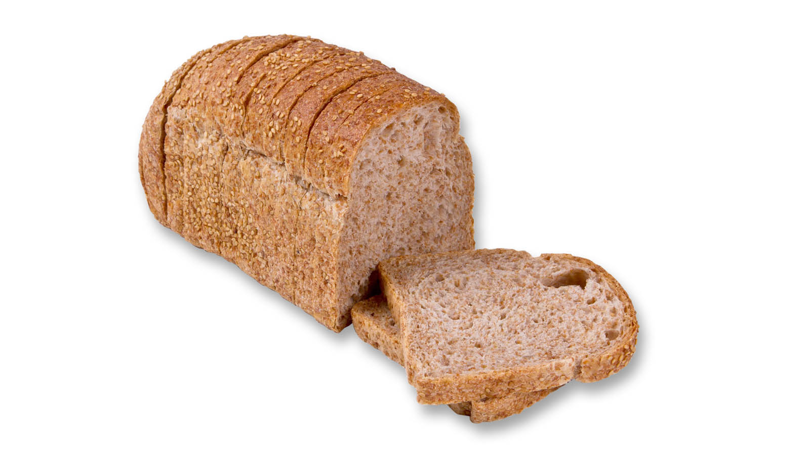
Marco Teórico
Calidad percibida en alimentos
Atributos de calidad percibida
Atributos intrínsecos
Atributos extrínsecos
Grado de excelencia del producto alimenticio respecto al sabor, apariencia, textura, composición nutricional, contenido bacteriológico, evaluado desde la perspectiva de seguridad alimentaria por parte del consumidor (Lacaze, Lupín y Rodríguez, 2005).

Slide 18
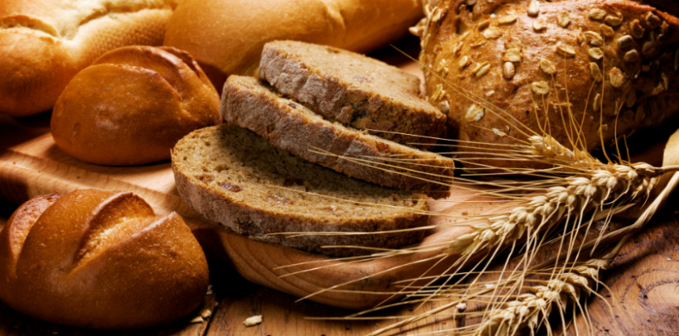
Marco Teórico
Atributos intrínsecos de calidad percibida en alimentos
Apariencia
Olor
Sabor
Textura
Los atributos intrínsecos permiten una medición objetiva de la calidad relacionando su funcionalidad y apariencia (Fandos y Flavián, 2006).

Slide 19
Marco Teórico
Investigaciones previas
Atributos intrínsecos y extrínsecos de calidad en la lealtad e intención de compra
(Fandos y Flavián, 2006)
La calidad sensorial del pan fresco: atributos descriptivos y percepción del consumidor
(Heenan, Dufour, Hamid, Harvey y Delahunty, 2008)
20 tipos de pan
Modelo de calidad percibida en productos frutales
(Sule Alonso, Paquin y Levi Mangin, 2015)
Frutas, influencia multidimensional.
Productos con denominación de origen protegida
Importancia de las características de calidad intrínsecas y extrínsecas de la comida en diferentes segmentos de consumidores
(Brečić, Mesić y Cerjak,2017)
Productos alimenticios tradicionales, funcionales y orgánicos.

Slide 20
Contenido
Introducción
Marco Teórico
Planteamiento del problema
Análisis de resultados
Discusión
Conclusiones
Recomendaciones

Slide 21
Planteamiento del Problema
Problema
No se conoce la relación entre los atributos intrínsecos de calidad percibida y la intención de compra de pan integral en Quito
Falta de conocimiento sobre las diferencias entre grupos respecto a la edad, sexo y administración zonal referente a las variables de estudio.
Preguntas de Investigación
¿Existen diferencia significativa entre los atributos intrínsecos de calidad percibida y la intención de compra entre los consumidores de pan integral en Quito?
¿Existe una diferencia significativa en la influencia de los atributos intrínsecos de calidad percibida y la intención de compra respecto al sexo?
¿Existe una diferencia significativa en la influencia de los atributos intrínsecos de calidad percibida y la intención de compra respecto a la edad?
¿Existe una diferencia significativa en la influencia de los atributos intrínsecos de calidad percibida y la intención de compra respecto a la administración zonal?

Slide 22
Planteamiento del Problema
Objetivo General
Analizar la existencia de relaciones y diferencias entre los atributos intrínsecos de calidad percibida y la intención de compra de pan integral en Quito.
Objetivos Específicos
Identificar la existencia de relación entre los atributos intrínsecos de calidad percibida y la intención de compra en los consumidores de pan integral en Quito.
Conocer la presencia de diferencias entre la influencia de los atributos de calidad percibida y la intención de compra de pan integral respecto al sexo.
Conocer la presencia de diferencias entre la influencia de los atributos de calidad percibida y la intención de compra de pan integral respecto a la edad.
Conocer la presencia de diferencias entre la influencia de los atributos de calidad percibida y la intención de compra de pan integral respecto a la administración zonal.

Slide 23
Planteamiento del Problema
Hipótesis
H1: Los atributos intrínsecos de calidad percibida mantienen una relación estadísticamente significativa con la intención de compra de pan integral.
H2: Existen diferencias significativas entre sexos respecto a la influencia de los atributos intrínsecos en la intención de compra de pan integral.
H3: Existen diferencias significativas entre rangos de edad con respecto a la influencia de los atributos intrínsecos en la intención de compra de pan integral.
H4: Existen diferencias significativas en las diferentes administraciones zonales con respecto a la influencia de los atributos intrínsecos en la intención de compra de pan integral.

Slide 24
Planteamiento del Problema
Diseño de la investigación
Tipología de la investigación
Cuantitativa
Ciencia aplicada
Instrumento inicial
Encuesta estructurada en 3 secciones: a) información demográfica, b) 22 ítems agrupados en 4 dimensiones de atributos intrínsecos y c) 5 ítems sobre intención de compra.
Investigación documental e investigación de campo
In situ
No experimental transversal
Correlacional
Instrumento final
Encuesta estructurada en 3 secciones: a) información demográfica, b) 13 ítems agrupados en 3 dimensiones de atributos intrínsecos y c) 5 ítems sobre intención de compra.

Slide 25
Planteamiento del Problema
Validación del Instrumento
Nota: Análisis de Fiabilidad Interna con modelo de Alfa de Cronbach, SPSS. α=Alfa de Cronbach si se elimina un elemento, Acción = se acepta o se elimina la dimensión de acuerdo al resultado, valor de comparación α>=.6 AIA=Atributo intrínseco apariencia, AIO=Atributo intrínseco olor, AIS=Atributo intrínseco sabor, AIT= Atributo intrínseco Textura, IC=Intención de compra. Fuente: Elaboración propia con base en resultados de encuesta piloto.

Slide 26
Planteamiento del Problema
Marco muestral
Población
Habitantes del Distrito Metropolitano de Quito en edad de 25 a 64 años.
Unidad de análisis
Ciudadanos de las 5 administraciones zonales urbanas del Distrito Metropolitano de Quito en edad de 25 a 64 años.
Muestra
Ciudadanos de las 5 administraciones zonales urbanas del D.M.Q. en edad de 25 a 64 años consumidores de pan integral.
ADMINISTRACIONES ZONALES URBANAS
Eloy Alfaro
Eugenio Espejo
La Delicia
Manuela Sáenz
Quitumbe

Slide 27
Planteamiento del Problema
Población
EDAD/A. ZONAL |  | ELOY ALFARO | EUGENIO ESPEJO | LA DELICIA | MANUELA SAENZ | QUITUMBE | T
De 25 a 29 años | 40.551 |  | 40.113 | 33.447 | 20.221 | 30.630 | 164.962
De 30 a 34 años | 34.157 |  | 35.891 | 29.726 | 16.912 | 26.279 | 142.965
De 35 a 39 años | 29.866 |  | 30.824 | 25.286 | 14.637 | 22.286 | 122.899
De 40 a 44 años | 26.133 |  | 26.179 | 21.144 | 13.233 | 18.445 | 105.134
De 45 a 49 años | 24.331 |  | 26.179 | 19.487 | 12.589 | 16.175 | 98.761
De 50 a 54 años | 19.825 |  | 21.957 | 15.806 | 10.056 | 12.207 | 79.851
De 55 a 59 años | 16.349 |  | 19.001 | 13.247 | 8.523 | 9.448 | 66.568
De 60 a 64 años | 12.487 |  | 15.623 | 10.052 | 6.578 | 6.476 | 51.216
TOTAL | 203.699 |  | 215.766 | 168.195 | 102.749 | 141.946 | 832.355
Nota: A. Zonal = Administración Zonal, T= Total. Fuente: Elaboración propia con base en información estadística por administración zonal otorgada por el Instituto de la Ciudad de Quito (2015) según el Censo de Población y Vivienda 2010. Recuperado de: http://institutodelaciudad.com.ec/index.php?option=com_content&view=article&id=50

Slide 28
Planteamiento del Problema
Técnica de Muestreo
Muestreo probabilístico o aleatorio
Estratificado
Dividiendo la población en estratos o segmentos
Afijación proporcional
Distribuyendo el tamaño de la muestra en proporciones del número de casos requeridos en cada estrato.

Slide 29
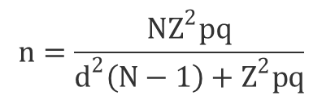
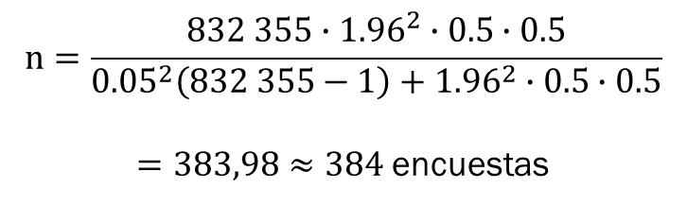
Planteamiento del Problema
Cálculo de la muestra
Para el cálculo de la muestra se usó la formula para poblaciones finitas de Aguilar Barojas (2005):
$$n=\frac{NZ^{2}pq}{d^{2}\left(N−1\right)+Z^{2}pq}$$
Reemplazando:
Dónde:
n=Tamaño de la muestra
N=Tamaño de la población.
Z=valor de Z crítico o nivel de confianza.
d=Nivel de precisión absoluta. Margen de error.
p= Proporción aproximada del fenómeno en estudio de la población de referencia.
q= Proporción de la población de referencia que no presenta el fenómeno.
$$n=\frac{832 355∙{1.96}^{2}∙0.5∙0.5}{{0.05}^{2}\left(832 355−1\right)+{1.96}^{2}∙0.5∙0.5}$$
$=383,98≈384$ encuestas

Slide 30





Planteamiento del Problema
Muestreo Estratificado
EDAD/A. ZONAL |  | ELOY ALFARO | EUGENIO ESPEJO | LA DELICIA | MANUELA SAENZ | QUITUMBE | Total
Código |  | NH1 | NH2 | NH3 | NH4 | NH5
TOTAL | 203.699 |  | 215.766 | 168.195 | 102.749 | 141.946 | 832.355
Eloy Alfaro
Eugenio Espejo
La Delicia
Manuela Sáenz
Quitumbe
$$nh1=n∗\frac{NH1}{N}=384∗\frac{203.699}{832.355}=93,97 ≈94$$
$$nh2=n∗\frac{NH2}{N}=384∗\frac{215.766}{832.355}=99,54 ≈100$$
Tamaño de la muestra
N=384
$$nh1=n∗\frac{NH1}{N}=384∗\frac{168.195}{832.355}=77,59 ≈78$$
$$nh1=n∗\frac{NH1}{N}=384∗\frac{102.749}{832.355}=47,40 ≈47$$
$$nh1=n∗\frac{NH1}{N}=384∗\frac{141.946}{832.355}=65,48 ≈65$$

Slide 31
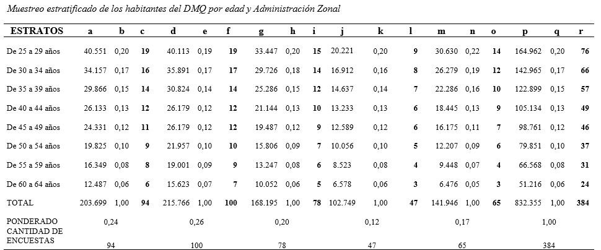
Nota: a= Habitantes por estrato Administración Zonal Eloy Alfaro, b = Porcentaje de ciudadanos por estrato Administración Zonal Eloy Alfaro, c = Número de encuestas por estrato en Administración Zonal Eloy Alfaro, d= Habitantes por estrato Administración Zonal Eugenio Espejo, e = Porcentaje de ciudadanos por estrato Administración Zonal Eugenio Espejo, f = Número de encuestas por estrato en Administración Zonal Eugenio Espejo, g = Habitantes por estrato Administración Zonal La Delicia, h = Porcentaje de ciudadanos por estrato Administración Zonal La Delicia, i = Número de encuestas por estrato en Administración Zonal La Delicia, j= Habitantes por estrato Administración Zonal Manuela Sáenz, k = Porcentaje de ciudadanos por estrato Administración Zonal Manuela Sáenz, l = Número de encuestas por estrato en Administración Zonal Manuela Sáenz, m =Habitantes por estrato Administración Zonal Quitumbe, n = Porcentaje de ciudadanos por estrato Administración Zonal Quitumbe, o = Número de encuestas por estrato en Administración Zonal Quitumbe, p = Total habitantes por estrato de las 5 Administraciones Zonales, q = porcentaje por estrato de ciudadanos de las 5 Administraciones zonales, r = Número de encuestas por estrato de las 5 Administraciones Zonales. Fuente: Elaboración propia con base en Información estadística por administración zonal del Instituto de la Ciudad de Quito (2015). Recuperado de: http://institutodelaciudad.com.ec/index.php?option=com_content&view=article&id=50

Slide 32
Contenido
Introducción
Marco Teórico
Planteamiento del problema
Análisis de resultados
Discusión
Conclusiones
Recomendaciones

Slide 33



Resultados análisis univariado
233
60.7%
151
39.3%
384
TOTAL

Slide 34
Resultados prueba de hipótesis
Prueba de Kolmogórov-Smirnov
Esta prueba de bondad de ajuste permitió identificar que las variables de estudio no seguían una distribución normal, por lo cual las pruebas de hipótesis se realizó con pruebas no paramétricas.
P valor = .000c < α .05
Nota: n=muestra, M=media, De=Desviación estándar, IC=Intención de compra. Fuente: Elaboración propia con base en resultados de encuesta.

Slide 35
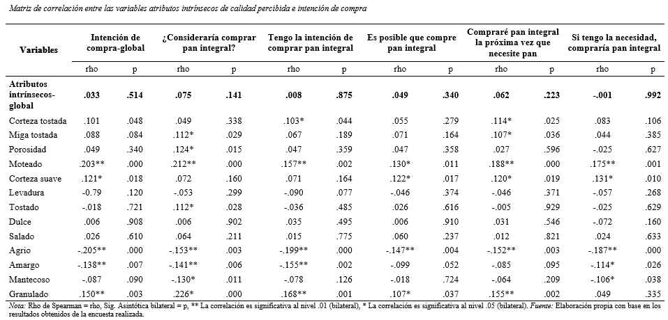
Resultados prueba de hipótesis
H_{a}1: Los atributos intrínsecos de calidad percibida mantienen una relación positiva con la intención de compra de pan integral.

Slide 36
Resultados prueba de hipótesis
H_{a}1: Los atributos intrínsecos de calidad percibida mantienen una relación positiva con la intención de compra de pan integral.
Rho de Spearman
r_{s}=0.33, p =.514> .05
Se rechaza H_{a}1
Los factores de la variable de atributos intrínsecos moteado (rs=.203, p =.000 < .01), corteza suave (rs=0.121, p =.018< .05) y granulado (rs=0.150, p =.003< .05) presentan una correlación lineal estadísticamente significativa, baja y directamente proporcional respecto a la intención de compra de pan integral.
Los sabores de sabor agrio (rs= -.205, p =.000< .05) y sabor amargo (rs= -.138, p =.007< .05) presentan una correlación lineal estadísticamente significativa, baja e inversamente proporcional respecto a la intención de compra de pan integral.

Slide 37
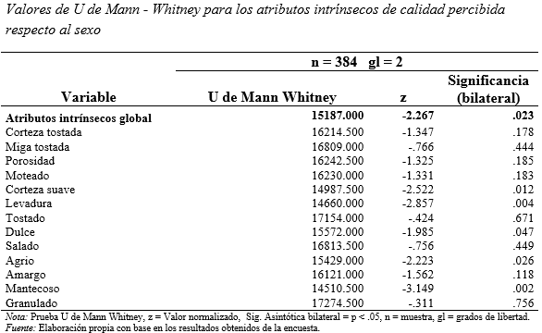
Resultados pruebas de hipótesis
H_{a}2: Existen diferencias significativas entre la influencia de los atributos intrínsecos con respecto al sexo (mujeres = 233, hombres = 151).

Slide 38
Resultados pruebas de hipótesis
H_{a}2: Existen diferencias significativas entre la influencia de los atributos intrínsecos con respecto al sexo (mujeres = 233, hombres = 151).
U de Mann-Whitney
U de Mann-Whitney = 15187.00, N = 384, z = -2.267, p = .023 < .05
Se acepta H_{a}2
Se evidencia que el rango promedio de los hombres (208.42) es mayor al de las mujeres (182.18).

Slide 39
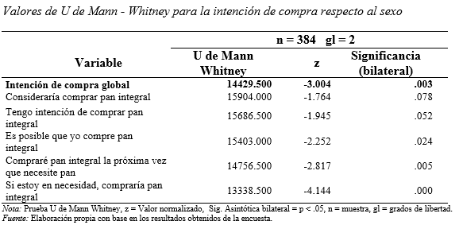
Resultados pruebas de hipótesis
H_{a}3: Existen diferencias significativas entre la intención de compra con respecto al sexo.

Slide 40
Resultados pruebas de hipótesis
H_{a}3: Existen diferencias significativas entre la intención de compra con respecto al sexo.
U de Mann-Whitney
U de Mann-Whitney = 14429.50, N = 384, z = -3.004, p = .003 < .05
Se acepta H_{a}3
El mayor rango promedio pertenece a las mujeres (206.07) lo que permitió inferir que ellas presentan una mayor intención de comprar pan integral respecto de los hombres (171.56)

Slide 41
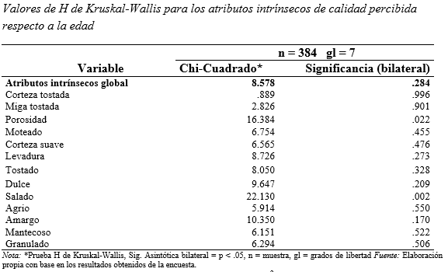
Resultados pruebas de hipótesis
H_{a}4: Existen diferencias significativas entre los atributos intrínsecos de calidad percibida con respecto a la edad.

Slide 42
Resultados pruebas de hipótesis
H_{a}4: Existen diferencias significativas entre los atributos intrínsecos de calidad percibida con respecto a la edad.
H de Kruskal - Wallis
X²(gl=7,n=384)= 8.578, p = .284 > .05
Se rechaza H_{a}4
No existen diferencias significativas entre los atributos intrínsecos de calidad percibida y la edad.
En el atributo porosidad el mayor rango promedio (215.12) se ubica en el intervalo de 25 a 29 años y el menor rango promedio (122.92) lo ocupa el intervalo de 60 a 64 años.
En el atributo de sabor salado el mayor rango promedio (240.35) pertenece al grupo de 55 a 59 años y el menor rango promedio (145.98) al grupo de 60 a 64 años.

Slide 43
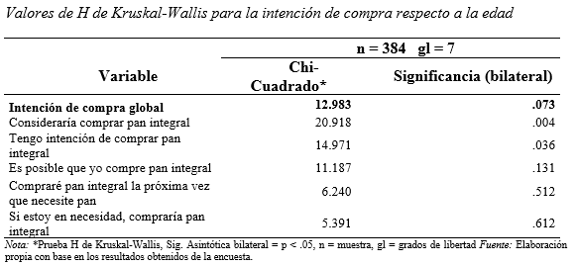
Resultados pruebas de hipótesis
H_{a}5: Existen diferencias significativas entre la intención de compra de pan integral con respecto a la edad.

Slide 44
Resultados pruebas de hipótesis
H_{a}5: Existen diferencias significativas entre la intención de compra de pan integral con respecto a la edad.
H de Kruskal - Wallis
X²(gl=7, n=384)= 12.983, p = .073 > .05
Se rechaza H_{a}5
No existen diferencias estadísticamente significativas entre la intención de comprar pan integral y la edad de manera global
El factor consideración de comprar pan integral presenta diferencias significativas respecto a la edad, donde el mayor rango promedio (226.40) es el de 55 a 59 años.
El factor intención de comprar pan integral presenta diferencias significativas en sus grupos, en donde el mayor rango promedio (226.93) se ubica en el intervalo de 40 a 44 años.

Slide 45
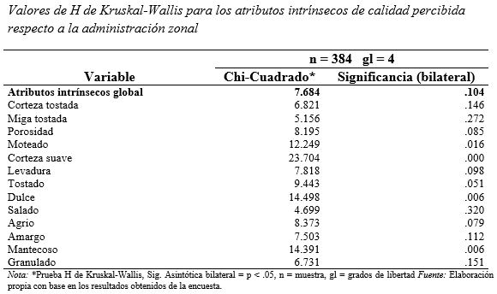
Resultados pruebas de hipótesis
H_{a}6: Existen diferencias significativas entre la influencia de los atributos intrínsecos con respecto a la administración zonal.

Slide 46
Resultados pruebas de hipótesis
H_{a}6: Existen diferencias significativas entre la influencia de los atributos intrínsecos con respecto a la administración zonal.
H de Kruskal - Wallis
X²(gl=7,n=384)= 7.684, p = .104 > .05
Se rechaza H_{a}6
No existen diferencias estadísticamente significativas entre la influencia de los atributos intrínsecos de calidad percibida y la administración zonal
El factor del atributo moteado, el mayor rango promedio (229.73) pertenece al Centro Histórico
El factor corteza suave, donde el mayor rango promedio (212.01) corresponde al grupo Chimbacalle
El atributo de sabor dulce , el mayor rango promedio (221.35) pertenece al grupo Iñaquito
El atributo de sabor mantecoso, el mayor rango promedio (226.87) pertenece a Chillogallo

Slide 47
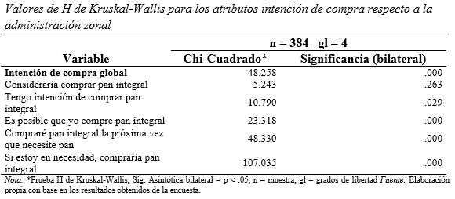
Resultados pruebas de hipótesis
H_{a}7: Existen diferencias significativas entre la intención de compra respecto a la administración zonal.

Slide 48
Resultados pruebas de hipótesis
H_{a}7: Existen diferencias significativas entre la intención de compra respecto a la administración zonal.
H de Kruskal - Wallis
X²(gl=7,n=384)= 48.258, p = .000 < .05
Se acepta H_{a}6
Sí existen diferencias estadísticamente significativas entre la intención de compra de pan integral respecto a la administración zonal.
El factor consideración de comprar pan integral no presenta una diferencia significativa al compararse entre las administraciones zonales en estudio

Slide 49
Contenido
Introducción
Marco Teórico
Planteamiento del problema
Análisis de resultados
Discusión
Conclusiones
Recomendaciones

Slide 50
Discusión
Resultados de la investigación
Los resultados obtenidos de la prueba de Spearman permiten indicar que la intención de compra de los consumidores de pan integral no mantiene una relación positiva con respecto a la influencia de los atributos intrínsecos de calidad percibida.
Trabajo referencial
El trabajo de Mehmedovic, Kalajdzic, Maglajlic y Vajnberger (2017), Live. Eat. Love: life equilibrium as a driver of organic food purchase. British Food Journal, mencionaron que los atributos intrínsecos de calidad percibida son una variable mediadora significativa entre el deseo de tener una vida equilibrada y la intención de comprar alimentos orgánicos.

Slide 51
Discusión
Resultados de la investigación
Los resultados obtenidos de la prueba de Spearman permiten indicar que la intención de compra de los consumidores de pan integral no mantiene una relación positiva con respecto a la influencia de los atributos intrínsecos de calidad percibida.
Trabajo referencial
El trabajo de Adasme-Berríos, Rodríguez, Jara-Rojas y Díaz Tobar (2011), Dimensiones que caracterizan el consumo potencial de alimentos orgánicos en la Región del Maule, revelan que existen 4 dimensiones que influyen significativamente en la actitud e intención de comprar de los consumidores, a saber: beneficios de la agricultura orgánica, alimentación sana, estilos de vida y atributos de los productos orgánicos.

Slide 52
Discusión
Resultados de la investigación
No existen diferencias significativas con respecto al sexo y la intención de compra.
Trabajo referencial
El trabajo de Paul y Rana (2012), Consumer behavior and purchase intention for organic food, concluye que no existe relación entre las características demográficas: edad, sexo, ingresos del hogar y número de miembros en la familia con la intención de compra de productos alimenticios orgánicos.

Slide 53
Contenido
Introducción
Marco Teórico
Planteamiento del problema
Análisis de resultados
Discusión
Conclusiones
Recomendaciones

Slide 54
Conclusiones
Los atributos intrínsecos de calidad percibida de manera global no mantienen relación con la intención de compra de pan integral en Quito.
Existen diferencias significativas entre hombres y mujeres con respecto a la influencia que ejercen los atributos intrínsecos de calidad percibida en la intención de compra de pan integral. Siendo los hombres los más influenciados por estos factores.
Existen diferencias significativas entre sexos con respecto a la intención de compra de pan integral. Siendo las mujeres quienes presentan mayor intención para adquirir este producto.

Slide 55
Conclusiones
No existen diferencias significativas entre rangos de edad con respecto a la influencia de los atributos intrínsecos de calidad percibida de manera global. Sin embargo el grupo que se ve mayormente influenciado por estos atributos se ubica en el rango de edad de 25 a 29 años y el rango promedio menor se encuentra entre 60 y 64 años.
No existen diferencias significativas entre rangos de edad con respecto a la intención de compra de pan integral. Sin embargo, el grupo de 55 a 59 años presenta un mayor nivel de consideración para comprar pan integral.

Slide 56
Conclusiones
No existen diferencias significativas entre administraciones zonales con respecto a la influencia de atributos intrínsecos de calidad. Sin embargo, factores como la apariencia moteada, la corteza suave, el sabor dulce o mantecoso presentan diferencias significativas. De tal manera que los atributos mencionados presentan mayor influencia en las administraciones zonales del Centro Histórico, Chimbacalle, Iñaquito y Chillogallo, respectivamente.
Sí existen diferencias estadísticamente significativas entre la intención de compra de pan integral respecto a la administración zonal. Sin embargo, el factor consideración de comprar pan integral no presenta una diferencia significativa al compararse entre las administraciones zonales en estudio.

Slide 57
Contenido
Introducción
Marco Teórico
Planteamiento del problema
Análisis de resultados
Discusión
Conclusiones
Recomendaciones

Slide 58
Recomendaciones
Investigar la influencia de los atributos extrínsecos de calidad percibida en la intención de compra de pan integral en Quito, para definir si los mismos ejercen influencia en los intentos de comprar el producto, que como se comprobó en este estudio, no ejercen los atributos intrínsecos.
Replicar el presente estudio con una muestra más grande que abarque todas las administraciones zonales (urbanas y rurales) que componen el Distrito Metropolitano de Quito, o a su vez hacerlo en otra ciudad para corroborar la existencia de diferencias en los resultados de otras poblaciones.

Slide 59
Recomendaciones
Replicar el estudio ampliando los factores demográficos para corroborar la existencia de diferencias estadísticamente significativas entre grupos, por ejemplo: nivel de educación, nivel de ingresos, estado civil, nivel socioeconómico, entre otros.
Realizar una investigación en la que se analice la influencia de los atributos intrínsecos de calidad percibida en la intención de compra de otros productos alimenticios especializados o enfocados en el cuidado y conciencia de la salud, o aquellos que el consumidor adquiera por mantener un estilo de vida saludable, tal es el caso de los productos orgánicos.

Slide 60
Recomendaciones
El sector económico alimenticio en la rama de panificación deberá:
Diseñar productos acordes a los resultados obtenidos en la investigación respecto a los factores intrínsecos que ejercen mayor influencia en la intención de comprar pan integral, para que de esta manera las empresas obtengan mayores beneficios en función de la inversión realizada.
Diseñar planes de comunicación en donde el principal objetivo sea informar a los consumidores la presencia y los beneficios de los atributos intrínsecos que influyen en mayor medida en la intención de compra de pan integral en los productos que ofrecen al mercado.
Actualizar la oferta de las empresas con productos alimenticios direccionados al cuidado de la salud y el estilo de vida saludable, así como el consumo de productos orgánicos y amigables con el ambiente.

Slide 61


